Slide 1


Slide 2
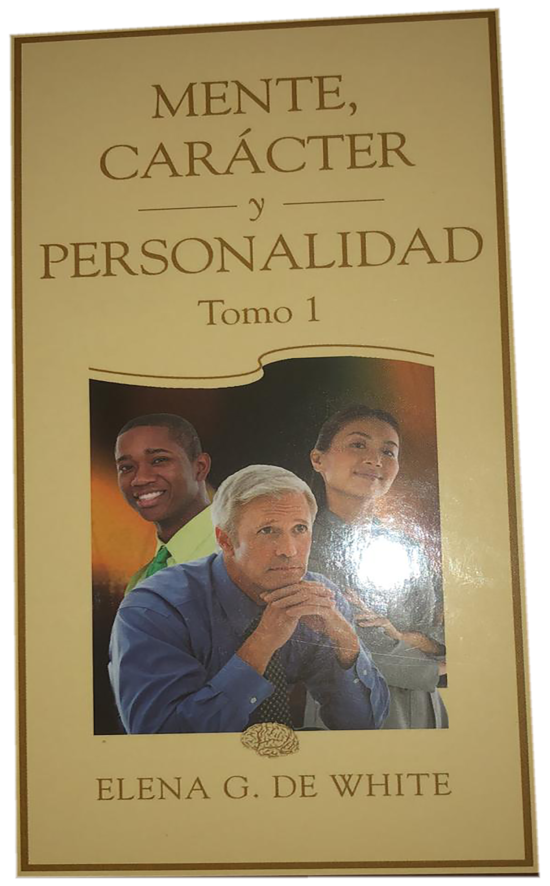



Seminario basado en el libro Mente, Carácter y Personalidad
  Autor: Elena G. de White
Seminario basado en el libro Mente, Carácter y Personalidad
  Autor: Elena G. de White

Slide 3

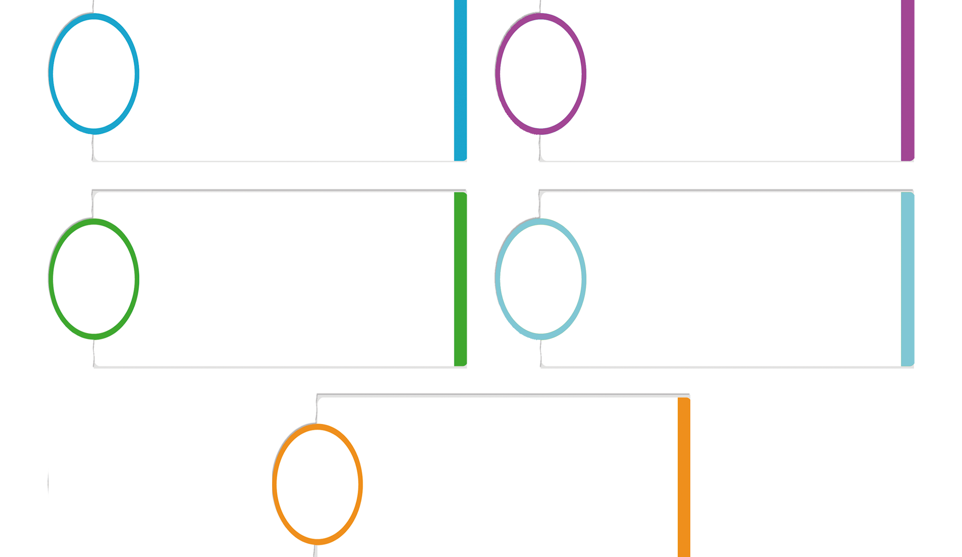
La fuerza reconfortante de la vida
Contenido:
23
24
El amor, un principio divino y eterno
25
26
Amor y sexualidad en la experiencia humana
El amor
en el hogar
La Amor fraternal
27
El amor de Dios

Slide 4





  Capítulo 24
El amor
en el hogar
Leyenda

Slide 5

Fuente del verdadero afecto humano
Nuestros afectos mutuos surgen de una común relación con Dios. Somos una familia y nos amamos los unos a los otros como él nos amó. Cuando se compara este afecto verdadero, santificado y disciplinado, con la cortesía ampulosa del mundo, las expresiones carentes de significado de la amistad efusiva son como paja de la era.
{1MCP 217.2}

Slide 6



El amor une los corazones
Haya entre ellos amor mutuo y sopórtense uno a otro.
Entonces el matrimonio, en vez de ser el final del amor, será más bien su verdadero comienzo. El calor de la verdadera amistad, el amor que une un corazón al otro, es sabor anticipado de los goces del cielo.
—El Ministerio de Curación, 279 (1905). {1MCP 217.3}

Slide 7


El afecto puede ser puro, pero superficial
El afecto podrá ser
Tan claro como el cristal, arrobador en su pureza, y sin embargo…
Podría ser superficial por no haber sido probado.
Deben darle a Cristo, en todo, el primero, el último y el mejor lugar.
Contémplenlo constantemente, y su amor por él, en la medida en que sea probado, se hará cada día más profundo y más fuerte.
A medida que crezca el amor aumentará también en fuerza y profundidad.
JT 3:96 (1902). {1MCP 218.1}

Slide 8

“Nosotros todos, mirando con el rostro descubierto y reflejando como en un espejo la gloria del Señor, somos transformados de gloria en gloria en su misma imagen”.
2 Corintios 3:18

Slide 9


El amor no puede existir sin expresión
Al ser reprimidos, los impulsos de sociabilidad y generosidad se marchitan y el corazón se vuelve desolado y frío […].
El amor no puede durar mucho si no se le da expresión. No permitan que el corazón de sus compañeros languidezca por falta de bondad y ternura.
  —El MC, 278 (1905). {1MCP 218.2}

Slide 10
No refrenar el cariño y la ternura
Motiven la expresión del amor.
El verdadero afecto ha sido considerado como debilidad, y ha sido desalentado y reprimido.
Lo mejor de la naturaleza de estas personas fue ahogado en la infancia.

Slide 11

A menos que la luz del amor divino derrita su frío egoísmo, su felicidad quedará arruinada para siempre.
Debemos estimular los impulsos generosos y amantes de la infancia.
Si queremos que nuestros hijos posean el bondadoso espíritu de Jesús y la ternura que los ángeles manifiestan por nosotros
—El DTG, 475 (1898). {1MCP 218.4}

Slide 12

La gracia de Dios se mostrará
En la conducta de aquel que posee verdadero amor.
La modestia, la sencillez
La sinceridad
La moralidad y la religión,
Caracterizarán cada paso hacia la alianza del matrimonio.
—The RH, 25 de Sep de 1888; MJ, 324. {1MCP 219.2}

Slide 13
El AMOR
no es pasión
El amor es:
Pero la pasión del corazón carnal es otra cosa.
Una planta de origen celestial.
No es irrazonable, no es ciego. Es puro y santo.
Pero la pasión del corazón carnal es otra cosa. Mientras el amor puro dará participación a Dios en todos sus planes y estará en perfecta armonía con el Espíritu de Dios, la pasión será terca, irreflexiva, irrazonable, desafiante de toda sujeción, y hará un ídolo del objeto de su elección.
Pero la excelencia y el valor del amor puro consisten en su eficiencia para hacer solamente el bien.
TS 3:265. {1MCP 211.1}

Slide 14
El AMOR
Prepara para el matrimonio de éxito
El amor verdadero es un principio santo y elevado:
Muy diferente en su carácter al amor despertado por el impulso
Muere de repente cuando es severamente probado.
TS 3:265. {1MCP 213.1}

Slide 15

Mediante la fidelidad al deber en la casa paterna, los jóvenes deben prepararse para formar su propio hogar. Practiquen allí la abnegación propia, la amabilidad, la cortesía y la compasión del cristianismo.
—HPyP, 174 (1890). {1MCP 219.3}

Slide 16
El amor se conservará vivo en el corazón, y los que salgan de un hogar como este para ponerse al frente de su propia familia, sabrán llenar de felicidad a la persona que escogieron por compañero o compañera de su vida. Entonces el matrimonio, en vez de ser el fin del amor, será su verdadero principio.
—HPyP, 174 (1890). {1MCP 219.3}

Slide 17


El amor y la disciplina propia unen a la familia
Procuren los padres
Manifestar en su propio carácter
En su vida doméstica el amor y la benevolencia
Llenen el hogar de alegría.
Tendrá más valor que tierras y dinero para sus hijos
Cultiven en sus corazones el amor al hogar
-HPyP, 174 (1890). {1MCP 219.4}

Slide 18
El amor y la disciplina propia unen a la familia
Procuren los padres
Manifestar en su propio carácter
En su vida doméstica el amor y la benevolencia
Llenen el hogar de alegría.
Tendrá más valor que tierras y dinero para sus hijos
Cultiven en sus corazones el amor al hogar
Para que puedan mirar hacia atrás, hacia el hogar de su niñez, y ver en él un lugar de paz y felicidad, superado únicamente por el cielo.
-HPyP, 174 (1890). {1MCP 219.4}

Slide 19
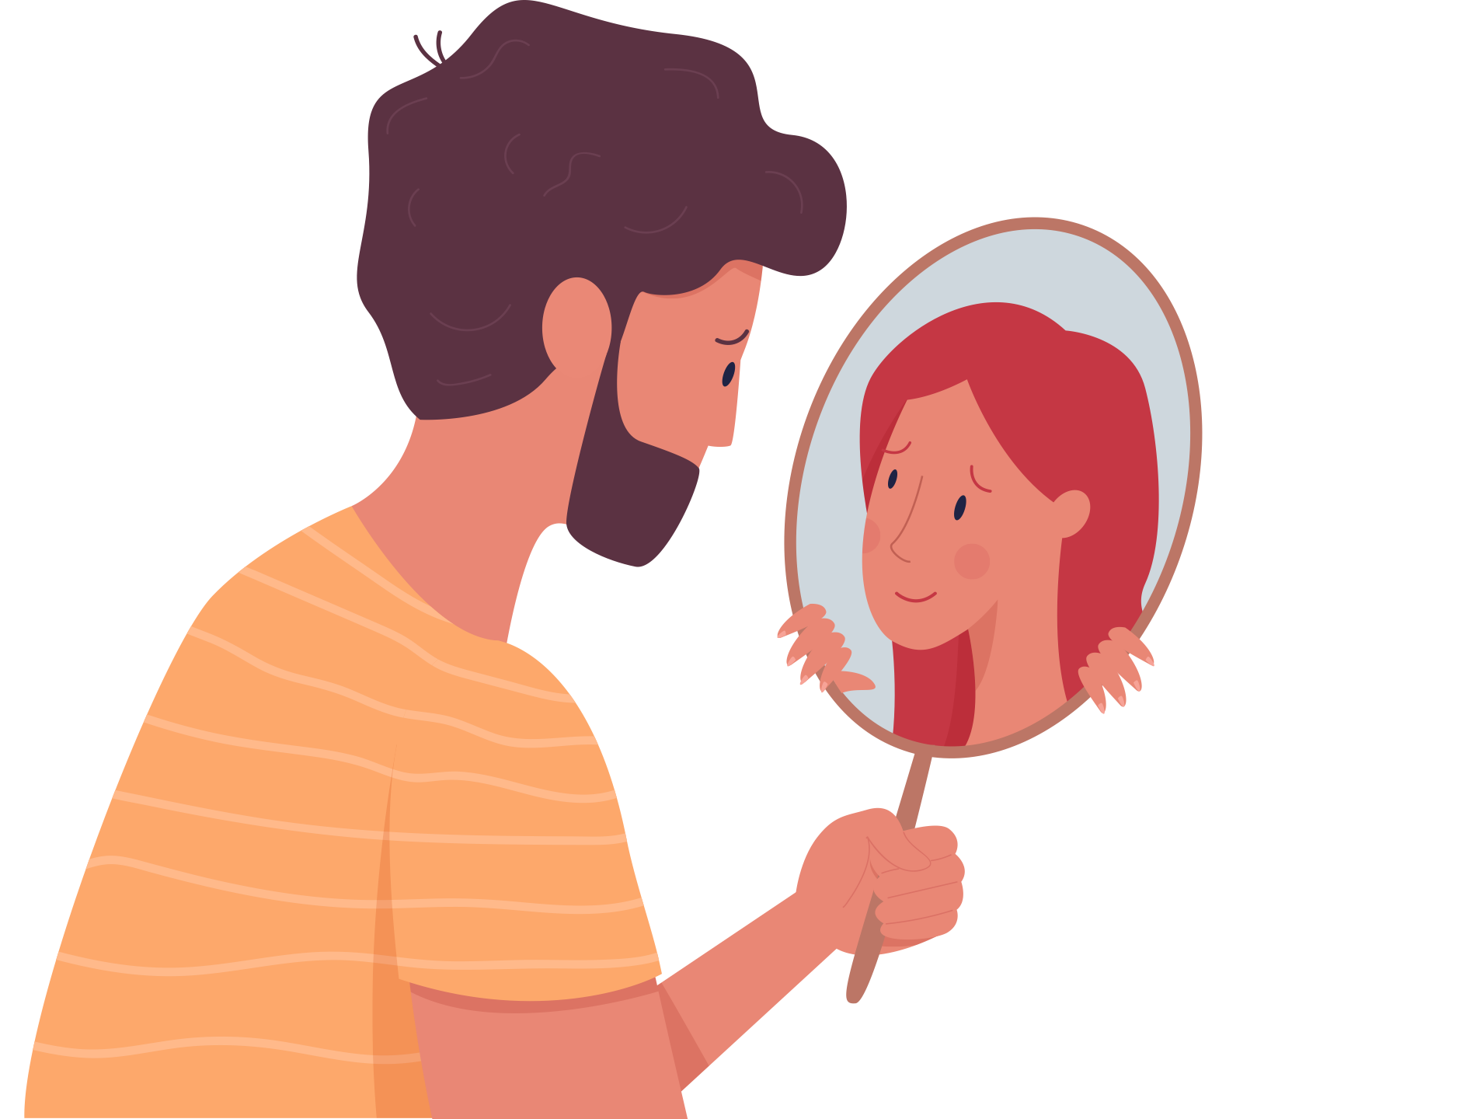

Características del
amor verdadero
  Consejo para un esposo obstinado:
El amor verdadero y puro es precioso.
Es celestial en su influencia.
Es profundo y permanente.
No es espasmódico en sus manifestaciones.
No es una pasión egoísta.
Lleva fruto.
  {1MCP 214.1

Slide 20


  Consejo para un esposo obstinado:
Hará un esfuerzo constante para hacer feliz a su esposa.
No parecerá forzado.
Invite a su esposa para que lo acompañe
No considere los logros espirituales de ella como inferiores a los suyos
Dios está más satisfecho con el espíritu de ella que con el suyo.
En este amor no hay egoísmo. Si este amor de origen celestial es un principio permanente en el corazón, se da todos con quienes nos relacionamos.

Slide 21

  No es digno de su esposa:
Es demasiado buena
Ella es una planta frágil y sensible
Necesita ser atendida con ternura.
Desea hacer la voluntad de Dios.
Tiene un espíritu orgulloso y es tímida
Huye de los reproches.
Ser objeto de observaciones es como la muerte para ella.
  —TCh 2:416 (1870). {1MCP 220.1}

Slide 22
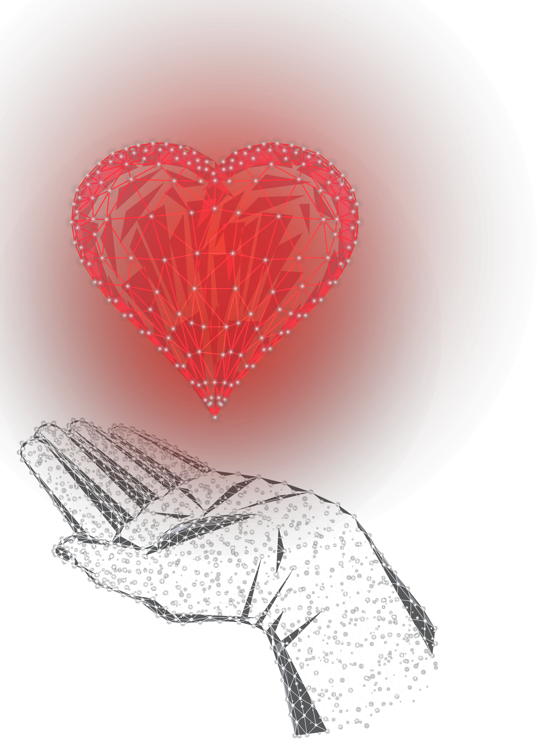

Los pequeños actos revelan el verdadero amor
El amor no puede existir sin revelarse en actos exteriores así como el fuego no puede mantenerse encendido sin combustible.
Expresar afecto por medio de palabras tiernas y atención bondadosa.
Deje las preocupaciones, molestias y perplejidades
—TC 1:695 (1868). {1MCP 221.2}

Slide 23
El poder del ejemplo de los padres
La mejor manera de enseñar a los niños a respetar a su padre y a su madre consiste en darles la oportunidad de ver al padre rendir atenciones bondadosas a la madre y a la madre manifestar respeto y reverencia hacia el padre.
  HA, 177 (1894). {1MCP 221.4}

Slide 24
“Hijos, obedeced en el Señor a vuestros padres, porque esto es justo”.
Efesios 6:1

Slide 25
El amor de Jesús reflejado en los padres
Ha obtenido la confianza de sus hijos
Les ha enseñado a amarla y a respetarla
Les ha dado la primera lección en la vida cristiana.
Deben amar y obedecer a su Salvador
Confiar en él como aman y obedecen a sus padres y confían en ellos.
  El amor que con sus cuidados fieles y educación correcta de sus hijos manifiestan los padres hacia ellos es un débil reflejo del amor que Jesús tiene por sus fieles
  —OE, 129 (1915). {1MCP 214.3}

Slide 26

El amor de la madre
es una ilustración del amor de Cristo
  Mientras la madre enseña a sus hijos a respetarla porque la aman, les enseña las primeras lecciones de su vida cristiana.
  El amor de la madre representa ante el niño el amor de Cristo, y los pequeñuelos que confían y obedecen a su madre están aprendiendo a confiar y obedecer al Salvador.
  —OE, 129 (1915). {1MCP 214.3}

Slide 27

La influencia de un hogar cristiano nunca se olvida
Un hogar adornado por el amor
El compañerismo y la ternura es un lugar que los ángeles visitan con alegría, pues allí se glorifica a Dios.

Slide 28

Un hogar cuidadosamente custodiado en los años de la infancia y la juventud, es la salvaguardia más segura contra las corrupciones del mundo.
En la atmósfera de un hogar así, los niños aprenderán a amar a sus padres terrenales y a su Padre celestial.
  —HA, 15 (1894). {1MCP 222.2}

Slide 29
  Ejercer una influencia santificadora
Contribuyen en forma admirable a la formación de un carácter cristiano […].
Los padres y los hijos tienen que ofrecer juntos un servicio amante al Único que puede mantener puro y noble el amor.
  —El HA, 15 (1894). {1MCP 222.3}

